Slide 1
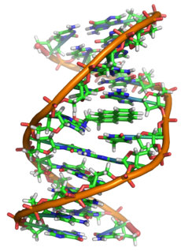
Генотипирование
Генотипирование - это метод, позволяющий проводить индивидуальное сравнение генотипов разных людей.
Многие заболевания напрямую связаны с определенными заменами в генетическом коде.
Около 10% случаев злокачественных новообразований имеет наследственный характер, то есть мутация, предрасполагающая к заболеванию раком, передаётся из поколения в поколение.
Применение генотипирования в онкологии:
превентивная медицина = заблаговременно принять меры по предотвращению этих болезней
индивидуальный прогноз течения болезни
выбор терапии = правильный выбор оптимального, спектра лекарств для лечения пациента

Slide 2
Генотипирование
Пациент
-Семейный анамнез
-Факторы риска
-Симптомы
-Рак
да
нет
Генетический анализ
-Усиленная профилактика
-Таргетная терапия
-Стандартная профилактика
-Стандартная терапия

Slide 3
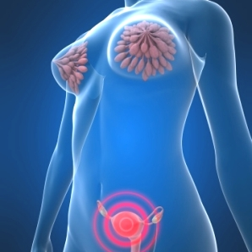
Генетическая предрасположенность к раку молочной железы и яичников
Гены: BRCA1, BRCA2, CHEK2, FGFR2, TР53
Развития рака молочной и / или рака яичников в раннем возрасте:
Риск развития РМЖ 80-90%
Риск развития РЯ 40-50%
Клинические показаниями для генетического анализа:
Наличие случаев рака молочных желез и яичников в семейном анамнезе
Ранний возраст возникновения заболевания(до 35-50лет)
морфологические особенности рака молочной железы (трижды негативные, медуллярные опухоли)
этническая принадлежность( ашкенази)
Notes:
Большинство случаев заболевания раком молочной железы (РМЖ) - около 85% - являются спорадическими, то есть повреждение генов происходит после рождения человека. Врожденные формы рака молочной железы (около 15%) развиваются в случае, когда мутантная форма гена попадает к пациентке по наследству, передаваясь из поколения в поколение.

Slide 4
Генетическая предрасположенность к раку молочной железы и яичников
Гены: BRCA1, BRCA2, CHEK2, FGFR2, TР53
Гены | Полиморфизмы
BRCA1 | (185DelAG; 65Del); (5382InsC); (4153DelA; 4154DelA); (A1708E/V; Ala1708Glu/Val); (Arg1699Trp; R1699W); (C61G; Cys61Gly; C61G/R; Cys61Gly/Arg)
BRCA2 | (Asn372His; N372H); (Asn991Asp; N991D)
CHEK2 | (Ile157Thr; I157T); (1-bp Del, 1100C; 1100DelC); (Pro85Leu; P85L); (Arg181His; R181H); (Glu239Lys/Ter; E239K/X); Arg181Cys; R181C)
FGFR2 | (rs1219648); (rs2981578); (rs7895676); (rs2981582); (rs3135718); (rs2981579)
TP53 | (Arg72Pro; R72P; p53 codon 72)
Notes:
Большинство случаев заболевания раком молочной железы (РМЖ) - около 85% - являются спорадическими, то есть повреждение генов происходит после рождения человека. Врожденные формы рака молочной железы (около 15%) развиваются в случае, когда мутантная форма гена попадает к пациентке по наследству, передаваясь из поколения в поколение.

Slide 5
Особенности клинического проявления наследственных форм рака молочной железы и яичников
Если результаты генетического тестирования положительные:
тщательный контроль за состоянием молочной железы и яичников пациента
помощь в выявлении рака на ранних стадиях
использование иных протоколы ранней диагностики, чем в обычных случаях = скрининг начинается на 5-10 лет раньше
рекомендации определенных препаратов для профилактики развития рака груди(тамоксифен, гормональные препараты)
возможно профилактическое оперативное вмешательство
изменение прежнего образа жизни
Проходят испытания таргетных препаратов - PARP- ингибиторов для лечения BRCA-ассоциированных опухолей

Slide 6
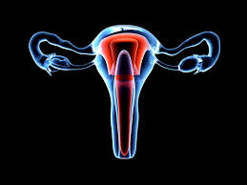
Генетическая предрасположенность к раку шейки матки
Гены: MTHFR, TP53, PTEN, EPHX1, TLR2A, TLR4
Клинические критерии:
Наличие случаев рака шейки матки в семейном анамнезе
Ранний возраст возникновения заболевания
женщины, инфицированные ВПЧ
женщины с высокой половой активностью
пациентки, принимающие комбинированные оральные контрацептивы
Гены | Полморфизмы
MTHFR | C677T; Ala222Val; A222V; [677C>T; C655T]
TP53 | Arg72Pro; R72P; p53 codon 72; [Pro72Arg; 12139G>C; Ex4+119C>G; c.215C>G]
PTEN | IVS4, G-A, +1
EPHX1 | Tyr113His; Y113H; [T337C]
TLR2A | -15607G; [ -15607A/G]
TLR4 | Thr399Ile; C1196T; [1196C/T; 1607C>T]

Slide 7
Если результаты генетического тестирования положительные:
усиленная профилактика
гинекологический осмотр не реже 1 раза в 6 месяцев с взятием мазков на флору, онкоцитологию и ПЦР-анализом на предмет выявления ВПЧ
предотвращение инфицирования ВПЧ (вакцинация, использование презервативов, применение местных вариантов противовирусных препаратов
при инфицировании ВПЧ рекомендуется регулярное определение вирусной нагрузки, типа вируса и его формы) и регулярная кольпоскопия при изменениях эпителия шейки матки
назначение противовирусных и иммуномодулирующих препаратов оправдано при клинически-значимой или высокой вирусной нагрузке ВПЧ

Slide 8
Наследственная форма меланомы
Гены: CDK, GSTP1, TYR, VDR
Частота встречаемости меланомы кожи у близких родственников больных пациентов 8-14% (Kopf et al.,1986)
Клинические критерии семейной меланомы кожи:
Наличие случаев рака кожи в семейном анамнезе
Ранний возраст возникновения заболевания
Наличие большого количества пигментных невусов на коже
Первично-множественные очаги поражения кожи
Гены | Полиморфизмы
CDK | (10IVS2+171A>G)
GSTP1 | (Ile105Val; I105V; [313A>G])
TYR | (rs10765198; [TYR i3]); (rs11018528); (rs1847134); (rs10830236); (Arg402Gln; R402Q; [R/Q402; 1205G>A; Ex4+21G>A])
VDR | (b/B; BsmI Polymorphism; [IVS10+283G>A])

Slide 9
Если результаты генетического тестирования положительные:
соблюдать правила безопасности при нахождении на солнце
ежемесячный осмотр кожи (есть специальные приложения для смартфона)
регулярно проходить обследование у дерматолога и онколога

Slide 10
Генетическая предрасположенность к раку желудка
Гены: GSTT1, MTHFR, MTRR, SOD2, CDH1, ADD1, FCGR, HTR2A, MSH2, NAT2,TNF,IL-10
20% больных раком желудка имеют родственников первой степени родства больных той же патологией(Белев и др,2001)
фактор пола: генетическая компонента для женщин составила 41%, для мужчин - 22%
Клинические критерии :
Ранний возраст возникновения заболевания
Наличие случаев рака желудка в семейном анамнезе

Slide 11
Генетическая предрасположенность к раку желудка
Гены: GSTT1, MTHFR, MTRR, SOD2, CDH1, ADD1, FCGR, HTR2A, MSH2, NAT2,TNF,IL-10
Гены | Полиморфизмы
MTHFR | (C677T; Ala222Val; A222V; [677C>T; C655T])
MTRR | (Ile22Met; A66G)
SOD2 | (Val16Ala; V16A)
CDH1 | (C-160A; A-284C; [-160C/A; -160C-A; -284A>C]); C2076T; [2076C>T; Ex13-89T>C]; (rs17690554)
HFE | (His63Asp; H63D)
ADD1 | (Ser586Cys/Phe; S586C/F; Ser617Cys/Phe; S617C/F)
FCGR | (2AHis131Arg; H131R; [Ex4-120A>G])
HTR2A | (102С>T)
MSH2 | (C1168T; Leu390Phe)
NAT2 | (Gly286Glu; G857A; [857G>A])
TNF | (TNF-308; G-308A; [-308G/A; -308G-A; TNF1/TNF2; 308.1/308.2])
IL-10 | (T-819C)

Slide 12
Если результаты генетического тестирования положительные:
регулярное обследование у гастроэнтеролога и онколога
соблюдение диеты
при наличие уже резвившейся формы онкологии – определение прогноза течения заболевания, корректировка лечения

Slide 13
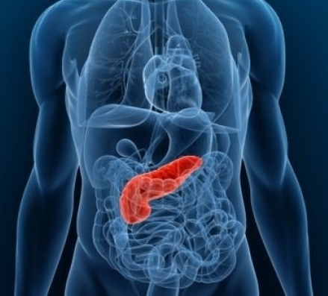
Генетическая предрасположенность к раку поджелудочной железы
Гены: DPYD, SOD2, CTFRF
у каждого 10 больного есть близкие родственники с таким же диагнозом
Клинические критерии для генетического анализа: :
Наличие случаев рака поджелудочной железы в семейном анамнезе
Ранний возраст возникновения заболевания

Slide 14
Генетическая предрасположенность к раку поджелудочной железы
Гены: DPYD, SOD2, CTFRF
Гены | Полиморфизмы
DPYD | (Met166Val; M166V; [496A>G])
SOD2 | Val16Ala; V16A
CFTR | 508Del; delta508; [Delta F508]

Slide 15
Если результаты генетического тестирования положительные:
регулярное эндоскопическое и ультразвуковое исследование
наблюдение у онколога
соблюдение диеты
при наличие уже резвившейся формы онкологии – определение прогноза течения заболевания, корректировка лечения

Slide 16
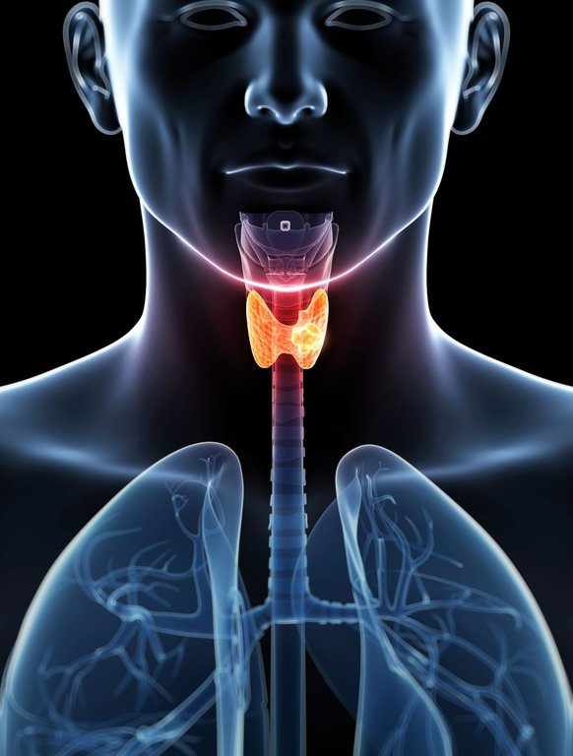
Генетическая предрасположенность к карциноме щитовидной железы
Гены: RET(медуллярная), H-RAS, VDR (фолликулярная)
К наследственным формам рака щитовидной железы относится от 20 до 30% случаев медуллярного рака щитовидной железы, который возникает вследствие наследования мутации в RET-протоонкогене
фолликулярная карцинома щитовидной железы составляют 3 – 7% случаев опухолей щитовидной железы
Медуллярный рак щитовидной железы может возникать как часть синдрома множественной эндокринной неоплазии типа MEN 2. Это семейный наследуемый раковый синдром
Этиологическим фактором заболеваний с синдромами неоплазии являются наследуемые мутации в протоонкогене RET

Slide 17
Генетическая предрасположенность к карциноме щитовидной железы
Гены: RET(медуллярная), H-RAS, VDR (фолликулярная)
Гены | Полиморфизмы
Медуллярная карцинома щитовидной железы
RET | (Cys611Trp); (Cys618Ser/Arg); (Cys609Tyr/Arg); (Cys634Gly/Tyr/Ser/Phe/Arg/Trp)
Фолликулярная карцинома щитовидной железы
H-RAS | (Gln61Lys; Q61K)
VDR | ApaI Polymorphism

Slide 18
Если результаты генетического тестирования положительные:
Согласно современным клиническим рекомендациям, у бессимптомных носителей патологических мутаций гена RET оправдано профилактическое удаление щитовидной железы.
У носителей мутаций гена RET из семей с синдромом МЭН-2А рекомендуется проведение тотальной тиреоидэктомии с 5-летнего возраста.
В семьях с синдромом МЭН-2В рекомендуют проводить тиреоидэктомию в еще более младшем возрасте, так как у детей с этой формой заболевания метастазы могут развиваться очень рано.
При проведении тотальной тиреоидэктомии у детей существует такой же риск развития операционных осложнений, как и у взрослых, однако заместительная терапия гипотиреоза тиреоидными препаратами проста и не имеет отдаленных неблагоприятных последствий. В случае семейного медуллярного рака щитовидной железы, вопрос об оперативном вмешательстве решается индивидуально, поскольку течение заболевания при этом синдроме менее агрессивно, клинические проявления возникают в возрасте 30-40 лет. Высокочувствительная ранняя молекулярная диагностика МЭН-2-синдромов позволяет выявить пациентов из группы риска до появления у них клинических и биохимических признаков развития медуллярного рака.

Slide 19
Генетическая предрасположенность к раку толстой кишки
Гены: MLH1, MSH2, MSH6(колоректальный рак), APC, MUTYH(полипоз)
15-30% больных раком толстой кишки имеют родственников первой степени родства больных той же патологией(Казубская и др.,1995)
при проведении колоноскопии в рамках скрининга, о том, что распространенность аденоматозных полипов составляет 18-36%
воспалительных заболеваниях кишки= высокий риск
Клинические критерии для проведения генетического анализа:
Наличие случаев рака в семейном анамнезе
Ранний возраст возникновения заболевания

Slide 20
Генетическая предрасположенность к раку толстой кишки
Генетическая предрасположенность к раку толстой кишки
Гены: MLH1, MSH2, MSH6(колоректальный рак), APC, MUTYH(полипоз)
Гены | Полиморфизмы
Семейный аденоматозный полипоз
APC | (1309Del5); (Ile1307Lys; I1307K; Ile1289Lys); (Glu1317Gln; E1317Q; Glu1299Gln); (1061Del5)
MUTYH- ассоциированный полипоз
MUTYH | (Gly396Asp; Gly382Asp; G396D; G382D); (Tyr165Cys; Y165C)

Slide 21
Если результаты генетического тестирования положительные:
регулярное ультразвуковое исследование, колоноскопия
наблюдение у онколога
соблюдение диеты
при наличие уже резвившейся формы онкологии – определение прогноза течения заболевания, корректировка лечения

Slide 22
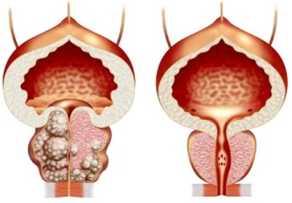
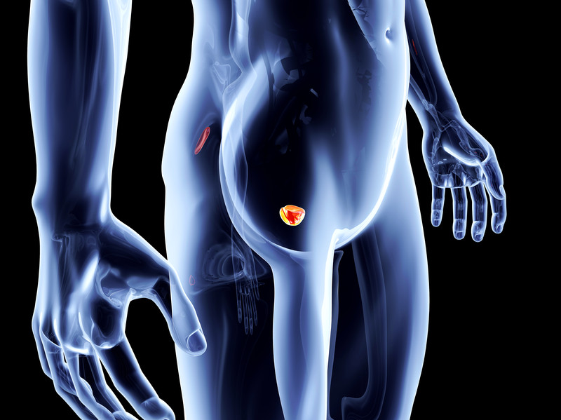
Генетическая предрасположенность к раку предстательной железы
Гены: AR, BRCA2
Наследственный рак предстательной железы составляет около 5%
около 20% - развиваются в результате совместного действия наследственных, средовых факторов риска и влияния определенных поведенческих привычек
Клинические критерии для проведения генетического анализа:
Наличие случаев рака предстательной железы в семейном анамнезе
Ранний возраст возникновения заболевания

Slide 23
Генетическая предрасположенность к раку предстательной железы
Гены: AR, BRCA2
Гены | Полиморфизмы
BRCA2 | (6174DelT); (Asn372His; N372H); (Asn991Asp; N991D)
AR | ((CAG)n repeat; S/L)

Slide 24
Если результаты генетического тестирования положительные:
регулярное ультразвуковое исследование
наблюдение у онколога
соблюдение диеты
при наличие уже резвившейся формы онкологии – определение прогноза течения заболевания, корректировка лечения

Slide 25
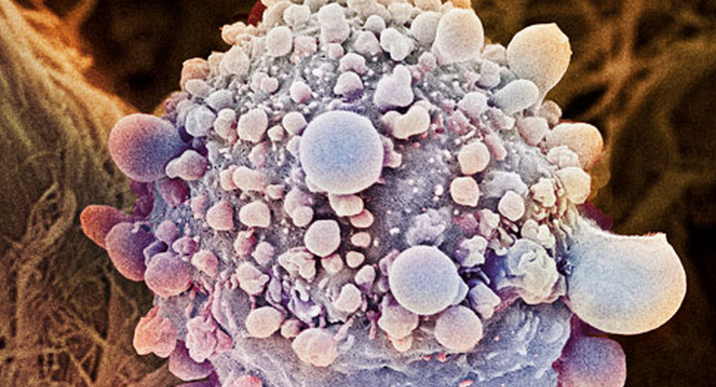
Рак верхних отделов дыхательных путей, полости рта, носоглотки и пищевода
Гены: ALDH2ALDH2*1/*2; NAT2; CYP2E1; CHRNA5; IL-1B; IL1; MTR; MUTYH
Гены | Полиморфизмы
ALDH2 | (Glu504Lys; E504K; Glu487Lys); (ALDH2*2; [Ex12-12G>A])
NAT2 | (Arg197Gln; G590A; [590G>A]); (C481T; [Leu161]); (Gly286Glu; G857A; [857G>A])
CYP2E1 | (G-1293C)
CHRNA5 | (Asp398Asn; D398N)
IL-1B | (T-31C; C-580T; [-31T>C; -580C>T])
IL-1 | (C-511T; [-511C>T; 4490T>C])
MTR | (Asp919Gly; A2756G)
MUTYH | (Tyr165Cys; Y165C)

Slide 26
Фармакогенетика
Изучает характер реакций организма на лекарственные средства в зависимости от наследственных факторов
Лекарство | Гены
Paclitaxel | TP53,ABCB1,CYP1B1,EGFR,GSTP1,MAP3K1,MTHFR,FCGR2A, GSTT1,SOD2,OPRM1,MTR,BCL2
Docetaxel | CYP1B1,EGFR,MAP3K1,MTHFR,OPRM1,VEGFA,MDM4,GSTP1, NAT2,PPARD,EPHX1,BCL2,NR1I2,ABCB1,CYP1A1,
Fluorouracil | TP53,CYP1B1,ABCB1,GSTP1,NOS3,NQO1,MTHFR,DPYD,SOD2,PTEN,VEGFA,DLG5,UGT1A1,GSTT1,EGFR,DPYD,MSH6,KRAS,PON1,ABCC11
Cyclophosphan (Cyclophosphamide) | TP53,VEGFA,CYP2C19,ABCB1,EPHX1,CYP1B1,NQO1,GSTP1,NR1I2,MTHFR, FCGR2A,NAT2,MTR,CYP2E1,NOS3,MUTYH,FCGR3A,DPYD,SOD2
Xeloda(Capecitabine) | MTHFR,PTEN,MTRR,ABCB1,DPYD,CYP1A1,CYP1B1,VEGFA,EPHX1,DLG5,PTGS2,UGT1A1,
Cisplatin | TP53,MAP3K1,MTHFR,CYP1B1,MTR,EPHX1,NQO1,GSTP1,NOS3,NAT2,MTR,CYP2E1, ABCB1,MUTYH,DPYD,PTEN,VEGFA,UGT1A1,GSTT1,GSTM1,ESR1,AKT1,COMT
Tamoxifen | ABCB1,CYP2C19,F5,ESR1

Slide 27
Генотипирование необходимо:
Для выявления групп риска
Профилактики онкологии в группе риска=увеличение вероятности диагностики заболевания на ранней стадии = успех в лечении
Составления прогноза течения заболевания
Корректного подбора терапии на основе индивидуальных генетических особенностей пациента(таргетные препараты), дозировки лекарственных средств

